Slide 1
Equipos DevOps
Andree Toledo
Javier Ramirez
Jose Garcia
Ricardo Valenzuela
Sara Zavala

Slide 2
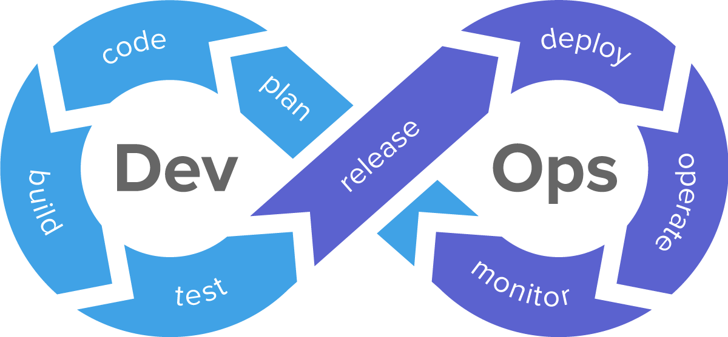
Características
Se busca que entre los integrantes del equipo haya bastante interacción entre sí.
Son de 7 a 10 personas
Tener una mentalidad muy orientada a servicio
Deben ser autónomos y multidisciplinares.

Slide 3

Encargados de gestionar el ciclo completo del servicio (Extremo a extremo)
Deben tener habilidades de acorde al servicio.
Son liderados por el DevOps Master
Siguen el modelo Scrum ya sea el técnico o el avanzado.

Slide 4
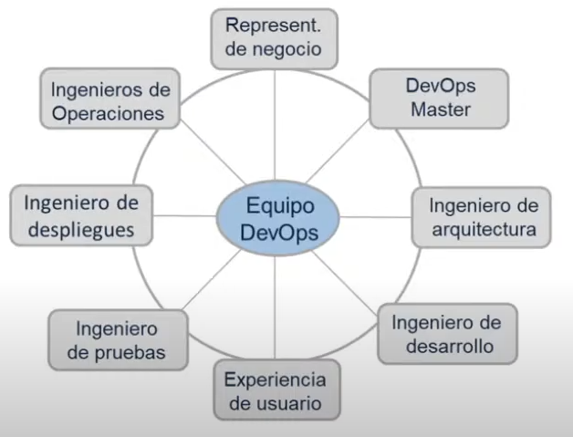
Ejemplo de un equipo DevOps

Slide 5
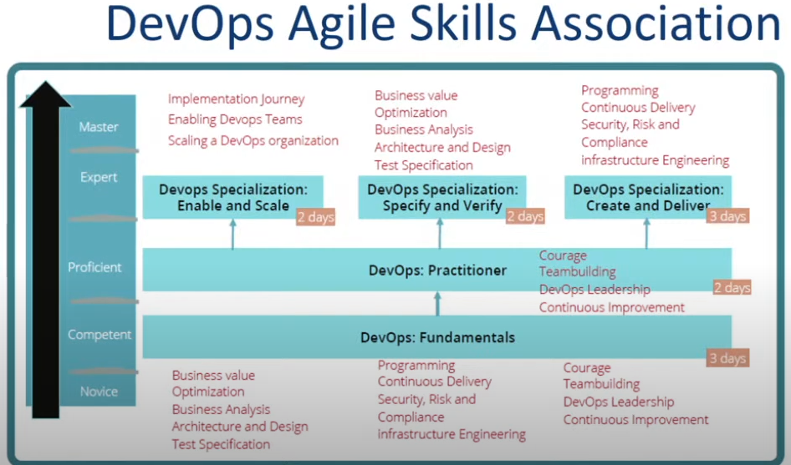
DevOps Agile Skills Association

